Slide 1
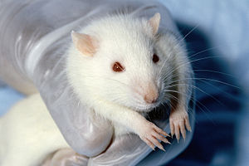
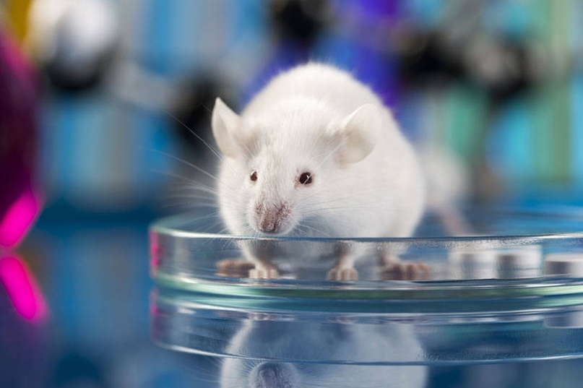
ТЕМА: ХАРАКТЕРИСТИКА МЕТАБОЛИЧЕСКОГО ПРОФИЛЯ СЫВОРОТКИ КРОВИ И ПЕЧЕНИ КРЫС С ЛИМФОСАРКОМОЙ ПЛИССА ПРИ ПРИМЕНЕНИИ КОМБИНИРОВАННОЙ ХИМИОТЕРАПИИ
Подготовили: студентки 2 курса, лечебного факультета 19 группы, Коршун Александра и Кривушкина Анна
Научный руководитель: доцент кафедры биохимии Маглыш Сабина Степановна

Slide 2
Актуальность исследования
Низкая избирательность действия и высокая системная токсичность противоопухолевых препаратов представляют собой главную проблему онкофармакологии. Частота побочных и токсических реакций при проведении химиотерапии злокачественных новообразований достигает 100 %, летальность от осложнений химиотерапии некоторых опухолей достигает 20 %. В связи с этим ведутся активные поиски путей снижения токсичности химиотерапии и повышения ее избирательности.
Известны соединения, которые обладают проокисдантной активностью, способные усиливать противоопухолевую активность химиотерапевтических средств за счет модуляции тиол-дисульфидного редокс баланса опухолевых клеток, в частности, одним из таких перспективных соединений является цистеамин.
Цистеамин – аминотиол, обладающий антиоксидантным действием, является химиосенсибилизирующим и радиозащитным агентом. Известно, что цистеамин обладает прооксидантной активностью за счет модуляции активности фермента глутатионпероксидазы, что приводит к интенсивному образовыванию пероксида водорода в опухолевых клетках. Цистеамин стимулирует образование внутриклеточного глутатиона de novo. Активация биосинтеза глутатиона не влияет на токсичность цистеамина, но при накоплении последнего до концентрации 200 мкМ приводит к ингибированию глутатионпероксидазы. Цистеамин в клетках образуется в результате ферментативного гидролиза пантетеина под действием фермента пантетеиназы.

Slide 3
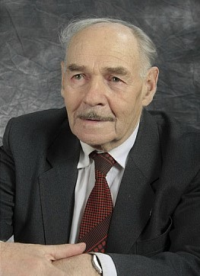
Цель исследования
Целью настоящего исследования явилось определение биохимических показателей сыворотки крови и печени крыс с лимфосаркомой (ЛС) Плисса при применении комбинированной химиотерапии.
*Лимфосаркома – злокачественная опухоль из незрелых лимфоидных клеток.
*Лимфосаркома Плисса (ЛСП) – разработанный профессором Плиссом штамм перевиваемой опухоли, широко используется в исследованиях противораковой активности самых разнообразных и неожиданных веществ.
Рис. 1. Плисс Г. Б.

Slide 4
Методы и материалы исследования
Эксперимент был выполнен на 24 самцах крыс линии Вистар массой 150–200 г, содержавшихся на стандартном рационе вивария Института биохимии биологически активных соединений НАН Беларуси. Крыс разделили на 4 группы. Первая группа – контроль. Остальным животным прививали опухоль ЛС Плисса. Через 7 дней животных-опухоленосителей разделили на три опытные группы. Группа I не получала препараты химиотерапии. Животным группы II вводили доксорубицин гидрохлорид (Dox) в дозе 5 мг/кг, внутрибрюшинно, однократно, в течение 5 дней. Животные группы III в дополнение к аналогичной инъекции Dox получали композицию D-пантенола (ПЛ, 200 мг/кг, внутрибрюшинно) с цистеамином (ЦSH, 100 мг/кг, внутрибрюшинно). Крысам контрольной группы вводили эквиобъемное количество физиологического раствора. После завершения эксперимента крыс декапитировали, кровь собирали в вакутейнер с активатором свертывания и центрифугировали 15 мин при 3000 об/мин. Печень замораживали в жидком азоте.
В сыворотке крови и печени крыс были исследованы следующие биохимические показатели: глюкоза, холестерол, общий белок, альбумины, глобулины. Для анализа использовали наборы реагентов НТПК «Анализ-Х» (Беларусь). Полученные результаты обрабатывали методом вариационной статистики.

Slide 5
Результаты и их обсуждение
Результаты определения биохимических показателей сыворотки крови контрольных и опытных крыс представлены в таблице 1.
Таблица 1. Биохимические показатели сыворотки крови контрольных и опытных крыс с ЛС Плисса
Показатели | Контроль | Группа І | Группа ІІ | Группа ІІІ
Глюкоза, ммоль/л | 9,32±0,86 | 3,47±1,15* | 5,01±1,06*# | 5,84±1,47*#
Холестерол, ммоль/л | 2,09±0,27 | 1,59±0,27* | 2,00±0,59# | 2,10±0,29#
Триглицериды, ммоль/л | 1,31±0,23 | 3,32±1,24* | 2,58±0,59* | 1,87±0,79#
Общий белок, г/л | 66±4 | 60±9 | 57±11* | 52±2*#
Альбумины, г/л | 36±3 | 26±3* | 27±2* | 28±1*
Глобулины, г/л | 30±4 | 33±8 | 29±9 | 24±2*#
Альбумины/глобулины | 1,20 | 0,76 | 0,93 | 1,17
Примечание: группа I – интактные крысы-опухоленосители; группа II – крысы-опухоленосители, получавшие Dox в дозе 5 мг/кг, внутрибрюшинно, однократно; группа III – крысы-опухоленосители, которые кроме указанной дозы Dox получали ПЛ в дозе 200 мг/кг и ЦSH в дозе 100 мг/кг, внутрибрюшинно в течение 5 дней.
* – p<0,05 по отношению к контрольной группе;
# – p<0,05 по отношению к интактным крысам-опухоленосителям.

Slide 6
ОПРЕДЕЛЕНИЕ СОДЕРЖАНИЯ ГЛЮКОЗЫ В ПЕЧЕНИ И СЫВОРОТКЕ КРОВИ КРЫС С ЛИМФОСАРКОМОЙ ПЛИССА, ПОЛУЧАВШИХ КОМБИНИРОВАННУЮ ХИМИОТЕРАПИЮ
* – p<0,05 по отношению к контрольной группе;
# – p<0,05 по отношению к интактным крысам-опухоленосителям.
Вывод: у крыс-опухоленосителей отмечается достоверное снижение уровня глюкозы как в печени, так и в сыворотке крови. Комбинированная химиотерапия по сравнению с традиционной в большей степени способствует нормализации уровня глюкозы в организме крыс с ЛСП.

Slide 7
ОЦЕНКА ВЛИЯНИЯ КОМБИНИРОВАННОЙ ХИМИОТЕРАПИИ НА УРОВЕНЬ ХОЛЕСТЕРОЛА В СЫВОРОТКЕ КРОВИ И ПЕЧЕНИ КРЫС С ЛИМФОСАРКОМОЙ ПЛИССА
Вывод: у крыс-опухоленосителей наблюдается значительное снижение уровня холестерола как в печени, так и в сыворотке крови. Химиотерапия повышает данный показатель в исследуемых объектах, причем в присутствии ПЛ и ЦSH наблюдается более выраженный эффект.

Slide 8
ИЗУЧЕНИЕ ОБЩЕГО БЕЛКА В ПЕЧЕНИ И СЫВОРОТКЕ КРОВИ КРЫС НА ФОНЕ КОМБИНИРОВАННОЙ ХИМИОТЕРАПИИ ПРИ ЛИМФОСАРКОМЕ ПЛИССА
Вывод: у крыс-опухоленосителей во всех вариантах опыта наблюдается снижение общего белка, как в печени, так и в сыворотке крови. Химиотерапия существенно усиливает этот эффект вследствие цитостатического действия противоопухолевых препаратов. Использованная комбинированная химиотерапия не оказала положительного влияния на уровень общего белка в печени и сыворотке крови крыс-опухоленосителей.

Slide 9
Содержание БЕЛКОВЫХ ФРАКЦИЙ В СЫВОРОТКИ КРОВИ КРЫС С ЛИМФОСАРКОМОЙ ПЛИССА ПРИ ПРИМЕНЕНИИ КОМБИНИРОВАННОЙ ХИМИОТЕРАПИИ
Вывод: комбинированная химиотерапия (Dox+ПЛ+ЦSH) незначительно способствует изменению уровня альбуминов в сыворотке крыс с ЛСП в сторону контрольных значений.

Slide 10
Выводы
На основании полученных результатов можно сделать следующие выводы:
1. Лимфосаркома Плисса приводит к достоверному снижению уровня глюкозы, холестерола, общего белка и его фракций в сыворотке крови и печени крыс-опухоленосителей, не получавших химиотерапию.
2. Применение химиотерапии в комплексе с ПЛ и ЦSH способствует более эффективному изменению исследованных показателей сыворотки крови и печени в сторону их контрольных значений, за исключением общего белка и его фракций, по сравнению с чистой химиотерапией.
3. Следовательно, использование ПЛ и ЦSH при ЛС Плисса снижает токсическое действие химиотерапии.

Slide 11
Спасибо за внимание!

